Slide 1


Útmutató hallgatóknak a Neptunban történő
szakdolgozati témaválasztáshoz
Budapest, 2020. május 14.

Slide 2
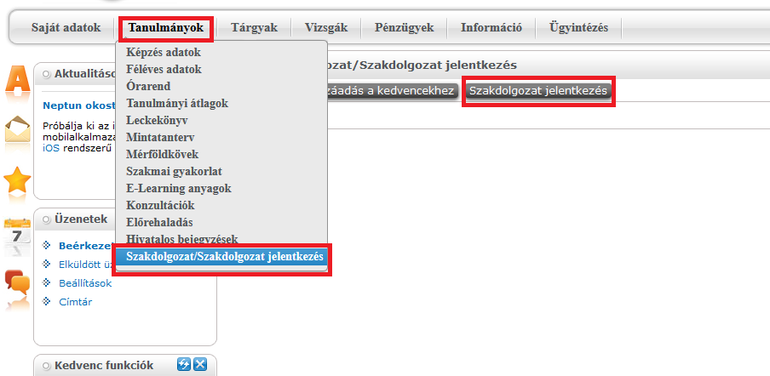
A szakdolgozati témaválasztás lépései 1.
A NEPTUN-ba történő belépést követően
a „Tanulmányok” -> „Szakdolgozat/Szakdolgozat jelentkezés” menüponton a „Szakdolgozat jelentkezés” gombra kell kattintani.

Slide 3
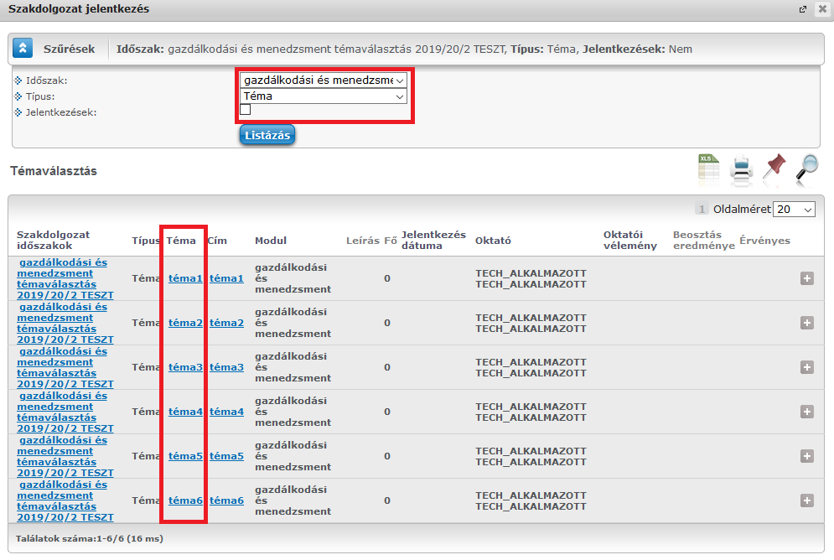
A szakdolgozati témaválasztás lépései 2. – A jelentkezési időszak és típus kiválasztása , szakdolgozati témák listázása
A Szakdolgozat jelentkezés gomb megnyomása után a felugró ablakban
az adott képzéshez kapcsolódó jelentkezési időszakot kell kiválasztani,
a „Típus” esetén a „Téma” értéket kell választani és
a „Listázás” gombra kell kattintani, hogy megjelenjenek az adott időszakhoz tartozó témák.

Slide 4
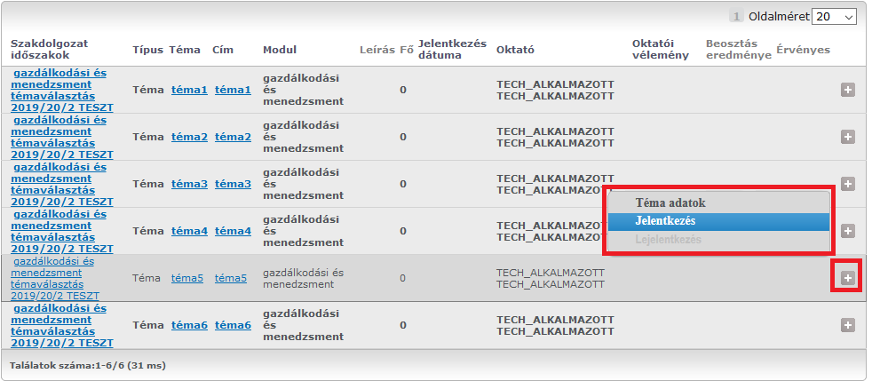
A szakdolgozati témaválasztás lépései 3. – Jelentkezés a szakdolgozati témára 1.
A szakdolgozati témák közül kell kiválasztani a megfelelőt és a sor végi „+” jelre kattintva a felugró menüben a „Jelentkezés” sorra kattintva lehet jelentkezni az adott témára.

Slide 5
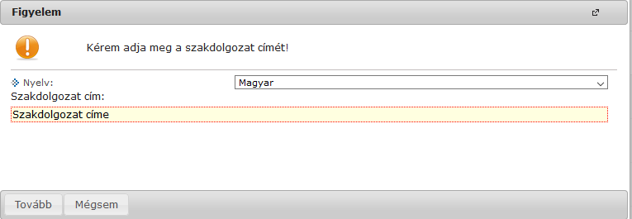
A szakdolgozati témaválasztás lépései 4. – Jelentkezés a szakdolgozati témára 2.
Amennyiben a szakdolgozati témánál beállításra került, akkor jelentkezéskor lehetősége van megadni a szakdolgozatának a tervezett címét is.
Ezt követően a Tovább gombra kattintva lehet a jelentkezést rögzíteni.

Slide 6
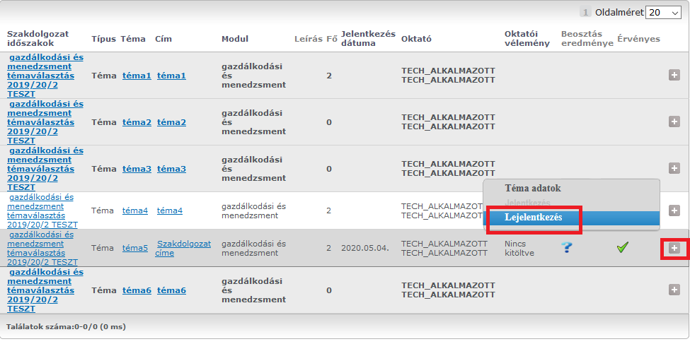
A szakdolgozati témaválasztás lépései 5. – Lejelentkezés a már kiválasztott szakdolgozati témáról
A jelentkezési időszakon belül lehetősége van a már kiválasztott szakdolgozati témáról való lejelentkezésre is. Ebben az esetben a már kiválasztott szakdolgozati téma esetén a sor végi „+” jelre és a felugró menüben a „Lejelentkezés” sorra kattintva tud lejelentkezni a korábban kiválasztott témáról.

Slide 7
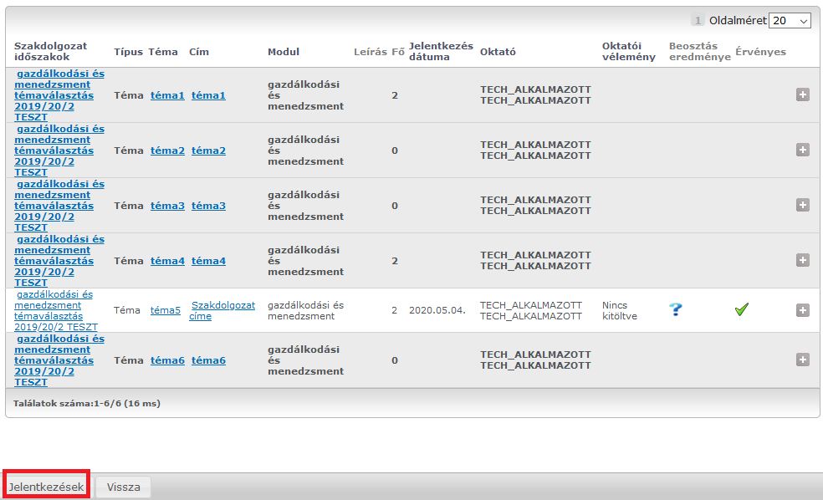
A szakdolgozati témaválasztás lépései 6. – A szakdolgozati témajelentkezés véglegesítése
A megfelelő szakdolgozati téma kiválasztását követően, a véglegesítéshez a „Jelentkezések” gombra kell kattintani.

Slide 8
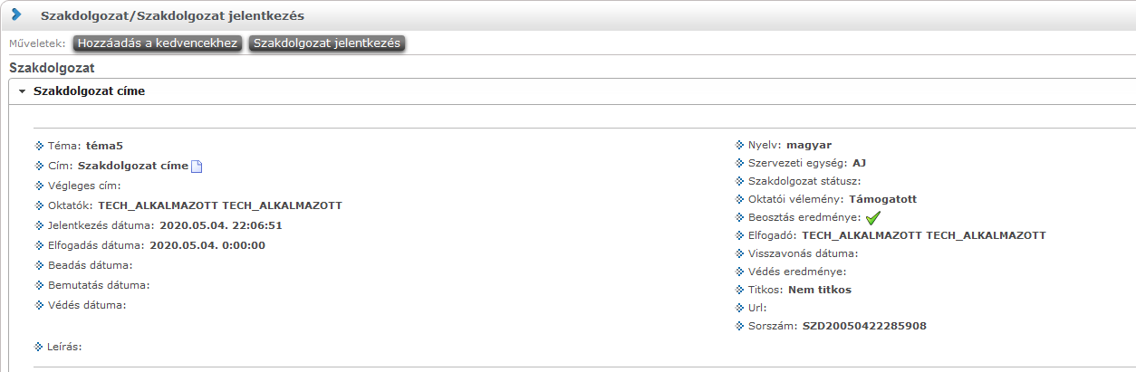
A szakdolgozati témaválasztás lépései 7. – A szakdolgozati témaválasztás adatainak megjelenése
A meghirdető szervezeti egység által elfogadott szakdolgozati témajelentkezés esetén az adatok a Tanulmányok -> Szakdolgozat/Szakdolgozat jelentkezés menüponton jelennek meg.

Slide 9
Amennyiben bármiben elakadna a szakdolgozati témára történő jelentkezés során a hiba képernyőmentését csatolva elektronikus levélben küldje el a Karok által megadott email címekre:
ÁJK esetén
  ajk.tanulmanyi@kre.hu
BTK esetén
  Dancs Beáta: dancs.beata@kre.hu
HTK esetén
  florik.gyongyi@kre.hu
SZEK esetén
  Budapesti képzési hely: tanulmanyi.osztaly.szek@kre.hu
  Nagykőrösi képzési hely: tanulmanyi.osztaly.szek.nk@kre.hu
TFK esetén
  Budapesti képzési hely: tfk.szakdolgozatbp@kre.hu
  Nagykőrösi képzési hely: tfk.szakdolgozatnk@kre.hu

